Slide 1




กลุ่มที่ 56
เทคโนโลยีการกระจายวัตถุ
OBJECT DISTRIBUTION TECHNOLOGY
อาจารย์ที่ปรึกษา
อ. อภิเนตร อูนากูล
จัดทำโดย
1. นาย คมสันต์ ทิวงศ์ ห้อง 2P รหัส 41013522
2. นาย ประยงค์ ทานนท์ ห้อง 2P รหัส 41013539

Slide 2
หัวข้อที่นำเสนอ
1. เทคโนโลยีการกระจายวัตถุในปัจจุบัน
2. CORBA
3. DCOM
4. RMI
5. เปรียบเทียบเทคโนโลยีการกระจายวัตถุ
6. สรุป

Slide 3


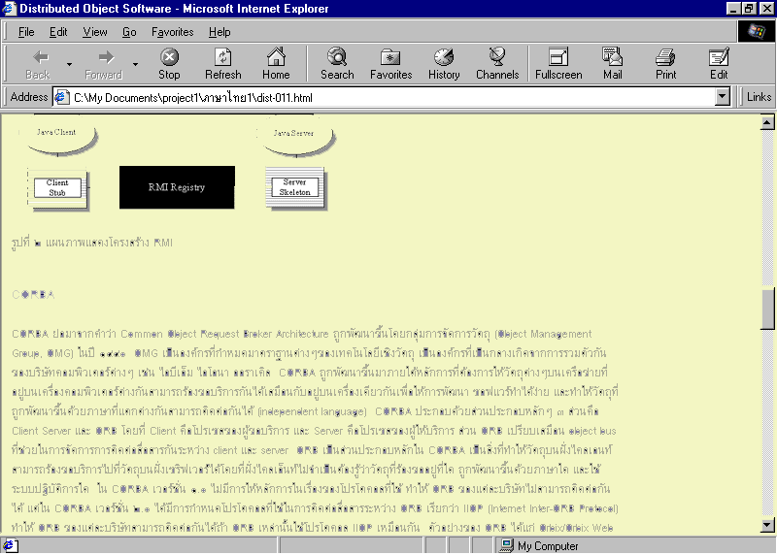
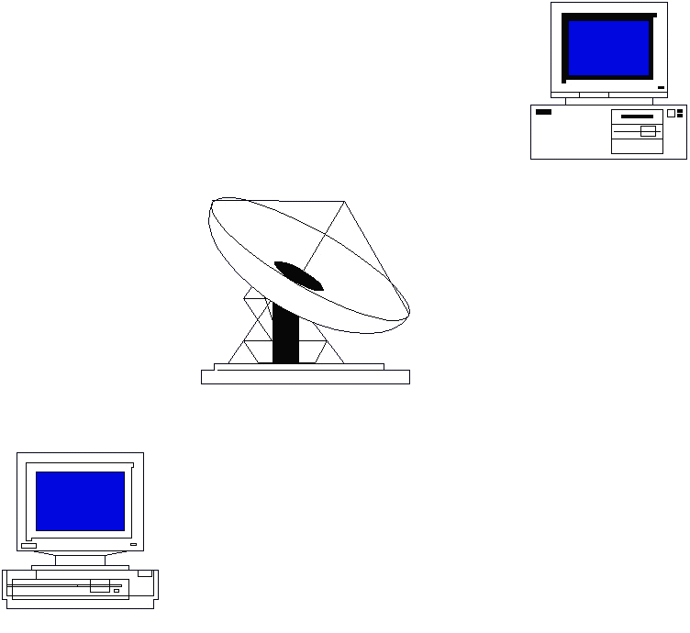
เทคโนโลยีการกระจายวัตถุในปัจจุบัน

Slide 4

Application
Object
Common
facilities
ORB (Object Request Broker)
Common Object
Service

Slide 5

Client
Object
Common Runtime
Common Runtime
Security
Provider
DCE
RPC
Security
Provider
DCE
RPC
Protocol Stack
Protocol Stack
DCOM Network Protocol

Slide 6

Application
Client
Server
Stubs
Skeletons
RMI
System
Remote Reference Layer
Transport

Slide 7

เปรียบเทียบเทคโนโลยีการกระจายวัตถุ
1.สถาปัตยกรรม(Architecture)
CORBA
DCOM
RMI

Slide 8
2.การสนับสนุนทางด้านภาษาที่ใช้ในการพัฒนา(Language Support)
CORBA
DCOM
RMI

Slide 9
3. การร้องขอการใช้งาน วัตถุ (Invocation)
CORBA
DCOM
RMI

Slide 10
4. วิธีการเรียกใช้ method ในขณะทำงาน
CORBA
DCOM
RMI

Slide 11
5. รูปแบบการทำงานหลัก
(Main paradigm)
CORBA
DCOM
RMI

Slide 12
6. กลุ่มผู้ออกแบบมาตรฐาน
( Standardization )
CORBA
DCOM
RMI

Slide 13
7. การรองรับการทำงานข้ามระบบ
ปฏิบัติการ( Cross- platform support )
CORBA
DCOM
RMI

Slide 14
8. ความปลอดภัย(Security)
CORBA
DCOM
RMI

Slide 15
9.โพรโตคอลที่ใช้ในการติดต่อสื่อสาร
เพื่อใช้บริการวัตถุ (Protocol)
CORBA
DCOM
RMI

Slide 16
10. การรองรับการทำงานบน world wide
web (Support on world wide web)
CORBA
DCOM
RMI

Slide 17
11. ขอบเขตความสามารถ ( Scalability)
CORBA
DCOM
RMI

Slide 18
12 . ผู้ผลิตซอฟต์แวร์(VENDORS)
CORBA
DCOM
RMI

Slide 19
13. การเจริญเติบโตของ DCOM , CORBA
, RMI ( Maturity and Deployment )
CORBA
DCOM
RMI

Slide 20
14. การเปรียบเทียบในเชิงประสิทธิภาพ
ในการทำงาน ( Performance )
CORBA
DCOM
RMI

Slide 21
15. โมเดลส่วนประกอบซอฟต์แวร์
( Component)
CORBA
DCOM
RMI

Slide 22
16. การเชื่อมการทำงานเข้าสู่สภาพแวด
ล้อมอื่น ๆ (Bridges)
CORBA
DCOM
RMI

Slide 23
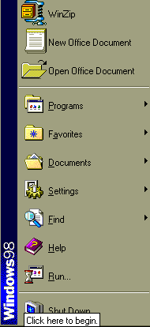
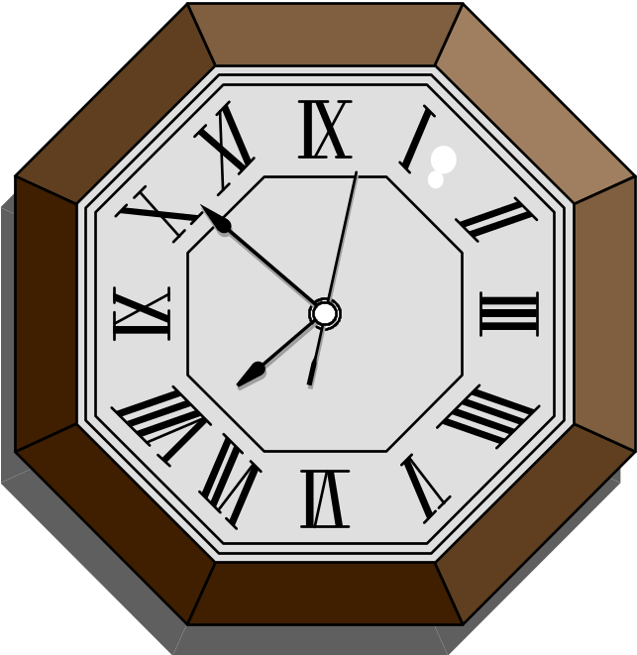

สรุปและข้อมูลที่ใช้อ้างอิง
http://www.omg.org
http://www.microsoft.com
http://www.java.sun.com
JVM

Slide 24

ขอขอบคุณทุกท่านที่ให้เกียรติ
เข้าฟังการบรรยายของข้าพเจ้า
ขอให้ทุกท่านโชคดี

